Slide 1
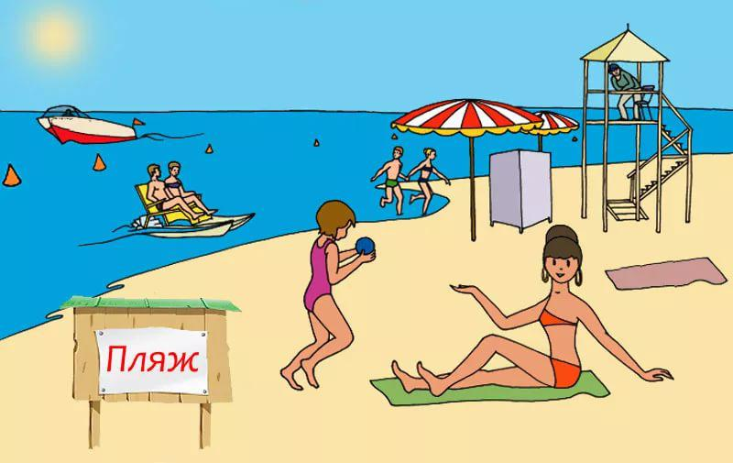
ОБЕСПЕЧЕНИЕ ЛИЧНОЙ БЕЗОПАСНОСТИ НА ВОДОЁМАХ

Slide 2
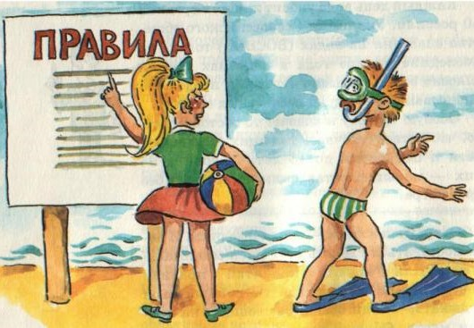
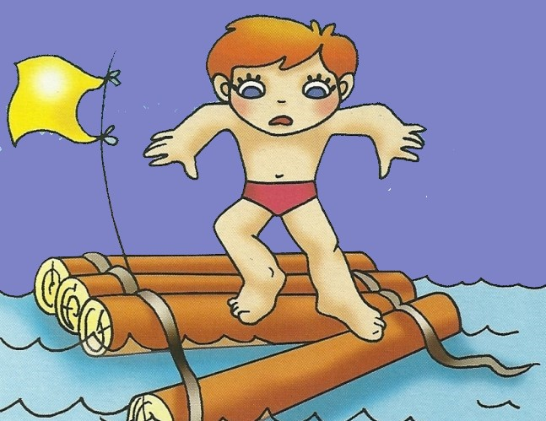
Общение человека с водой не всегда
бывает безопасным. Вода не прощает тех,
кто не соблюдает общепринятые меры безопасности.
Она становится опасной для жизни и здоровья людей, не подготовленных к пребыванию на водоёмах или не желающих считаться с правилами поведения на воде.

Slide 3
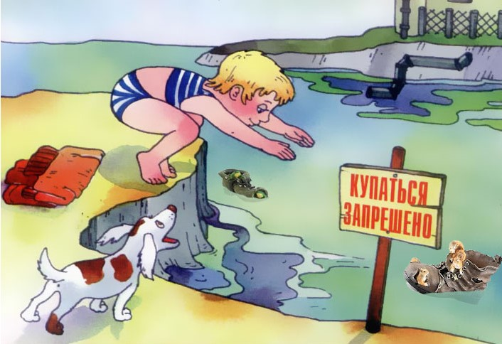
Безопасный отдых на водоёмах
Летом в жаркую погоду лучший отдых – на берегу реки, озера или водохранилища. Если на берегу установлен знак «Купаться запрещено!», не следует нарушать этот запрет.
Запомните!
Главное правило безопасного отдыха на воде заключается в знании мест, где вода в водоёмах проверена и купание разрешено.

Slide 4
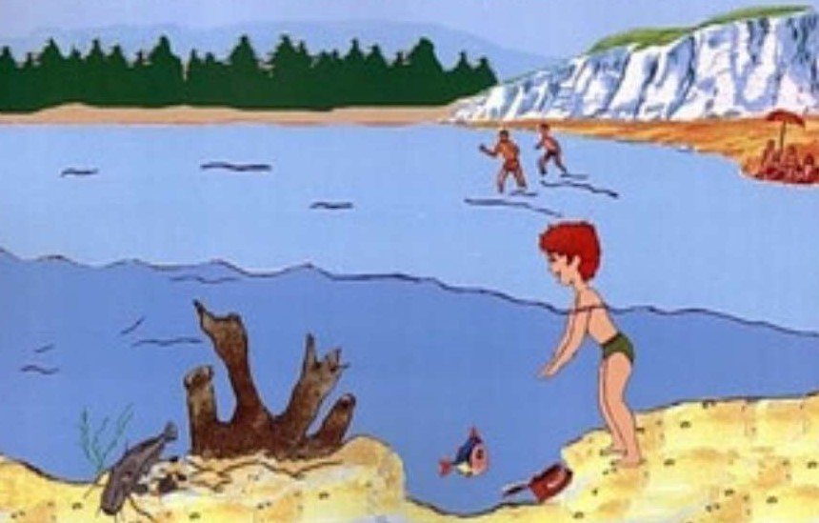
Если вы решили искупаться в незнакомом водоёме, то вначале убедитесь, что выбранное место находится на песчаном берегу с хорошим спуском. Прежде чем войти в воду, нужно внимательно
обследовать акваторию, примыкающую к берегу: не торчат ли из воды коряги, не притаились ли на дне топляки.

Slide 5
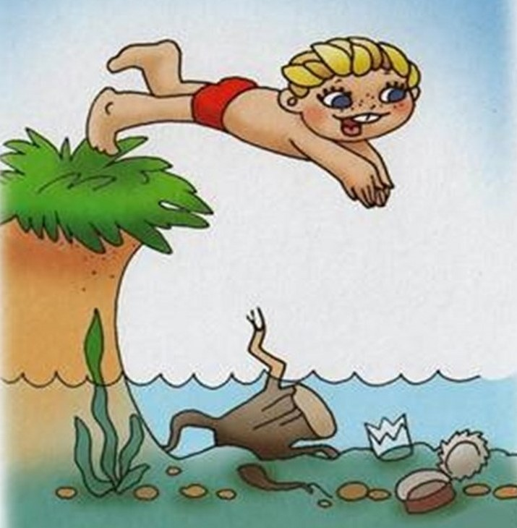
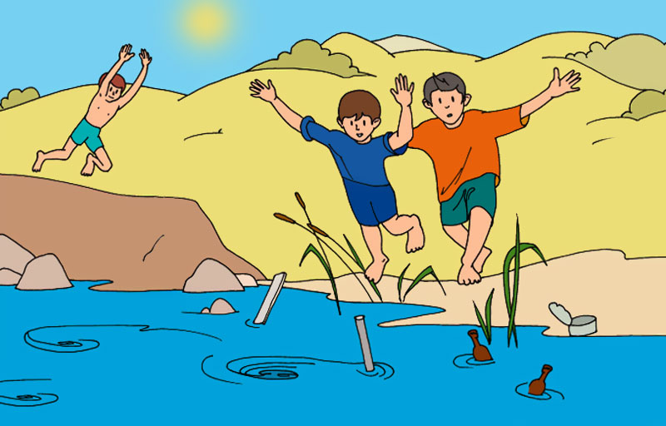
Дно должно иметь постепенный уклон без ям, уступов, водорослей, острых камней, стекла и других опасных предметов.
Нужно присмотреться
к воде. Если она неспокойна, значит, здесь могут оказаться подводные ямы, ключи, густые водоросли.
В воду нужно входить осторожно. Никогда не надо прыгать в воду в незнакомых местах.

Slide 6
Чтобы отдых на воде не обернулся трагедией, необходимо знать и соблюдать ряд общих правил поведения на воде во время купания:
Температура воды должна быть 18-19 ⁰С, воздуха 20-25 ⁰С.
Наиболее благоприятные условия купания – ясная, безветренная погода.
Купаться лучше утром или вечером, когда солнце греет, но нет опасности перегрева.

Slide 7
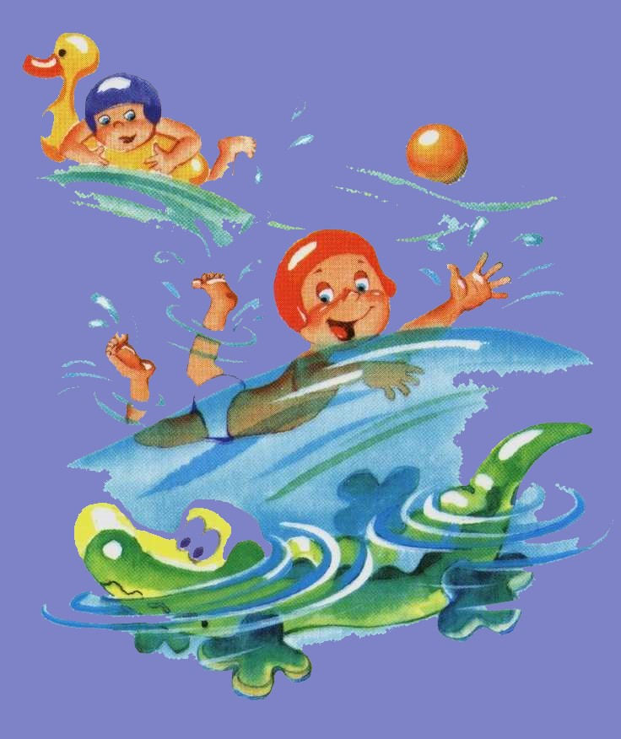
Наиболее приемлемыми являются следующие режимы купания:
при температуре воды 18 ⁰С – 6-8 мин;
при температуре воды 20 ⁰С – 10-12 мин;
при температуре воды 24 ⁰С – 15-20 мин.
Ни в коем случае нельзя купаться до озноба: при переохлаждении могут возникнуть судороги, может произойти остановка дыхания, потеря сознания.

Slide 8
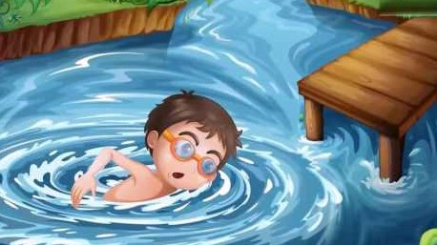
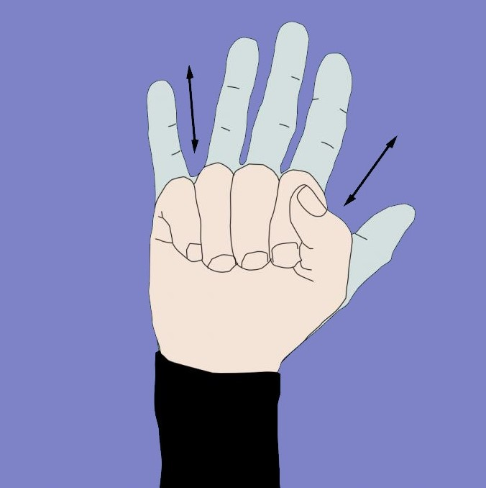
Судорожные сокращения мышц во время плавания служат причиной несчастных случаев. Если судорогой свело руки или ноги, нужно сохранять спокойствие и продолжать плыть на спине.
При ощущении стягивания пальцев руки надо быстро с силой сжать кисть в кулак, сделать резкое отбрасывающее движение рукой в наружную сторону и разжать кулак.

Slide 9
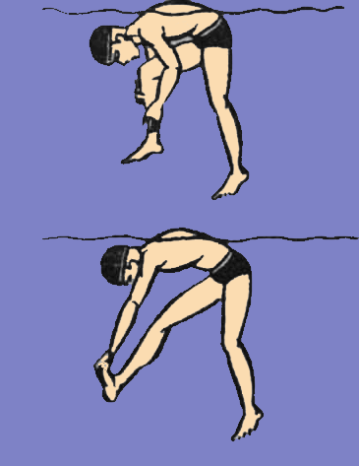
При судороге в икроножной мышце необходимо, согнувшись, двумя руками обхватить стопу пострадавшей ноги и с силой потянуть её к себе.
При судороге мышц бедра нужно ухватить рукой ногу с наружной стороны ниже голени у лодыжки и, согнув её в колене, потянуть назад к спине.
Следует помнить, что работа сведённой мышцей ускоряет исчезновение судорог.

Slide 10
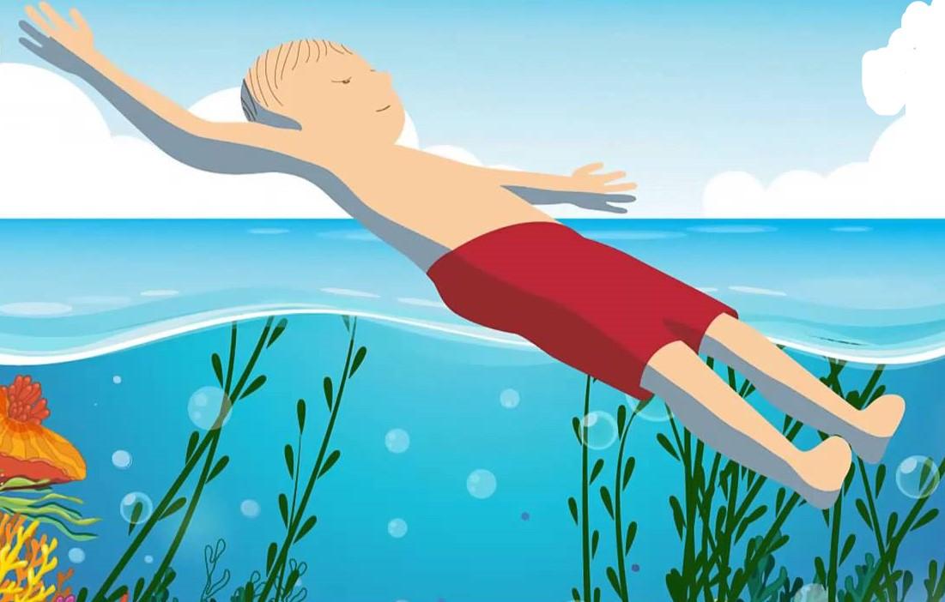
Если продолжительное время чувствуется озноб, нужно выйти из воды и сделать короткую, но энергичную пробежку по берегу, насухо обтереться полотенцем и после этого можно загорать. Нельзя входить в воду после длительного пребывания на солнце, так как периферические сосуды сильно расширены для большей теплоотдачи.
При охлаждении в воде наступает резкое рефлекторное сокращение мышц, что влечёт за собой остановку дыхания.

Slide 11
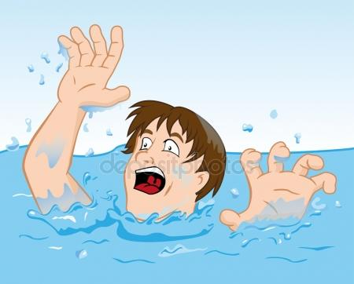
При купании надо стараться не заплывать далеко, так как можно не рассчитать своих сил. Почувствовав усталость, не надо теряться и стремиться как можно скорее доплыть до берега. Надо уметь отдыхать на воде.
Лучшим отдыхом будет положение лёжа на спине, при котором, действуя лёгкими надавливающими на воду движениями ладоней рук и работой ног, можно поддерживать себя на поверхности воды, чтобы восполнить силы
для продолжения плавания.

Slide 12
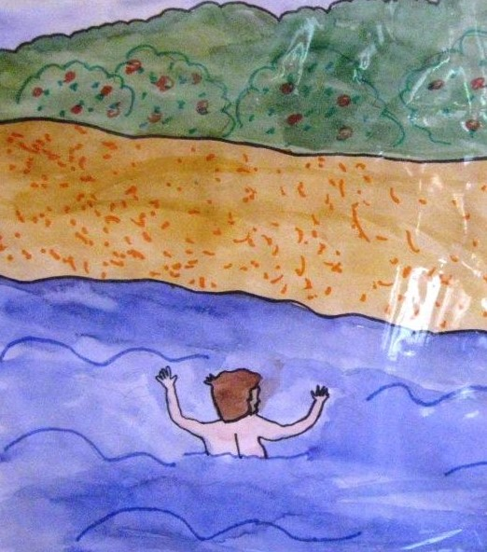
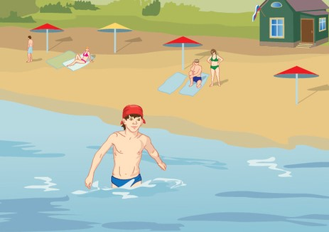
Если вас захватило течением и понесло в незнакомое место, нельзя поддаваться панике. Сохраняя хладнокровие, не надо плыть против течения, иначе можно выбиться из сил.
Лучше плыть по течению вниз, постепенно под небольшим углом приближаясь к берегу.

Slide 13
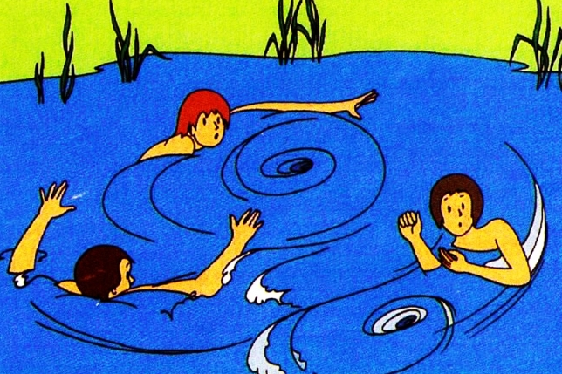
Никогда не следует подплывать к водоворотам – это самая большая опасность на воде. Они затягивают купающегося на большую глубину и с такой силой, что даже опытный пловец не всегда в состоянии выплыть.
Попав в водоворот, нужно набрать побольше воздуха в лёгкие, погрузиться в воду и, сделав сильный рывок в сторону по течению, всплыть на поверхность.

Slide 14
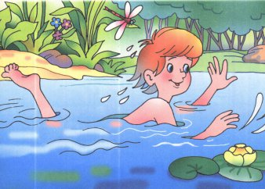
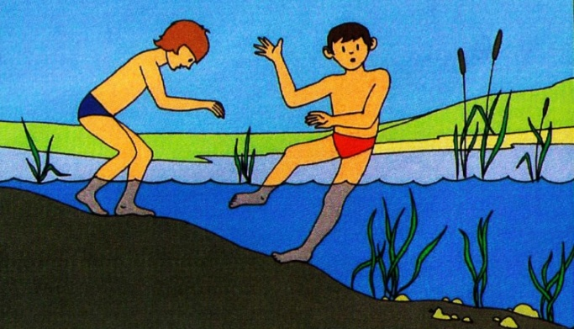
В водоёмах с большим количеством водорослей надо стараться плыть у самой поверхности воды, не задевая растений. Если всё же руки или ноги спутываются стеблями водорослей, то нельзя делать резких движений и рывков, иначе петли растений ещё туже затянутся.
Лучше лечь на спину и постараться мягкими, спокойными движениями выплыть в ту сторону, откуда приплыл. Если и это не поможет, то нужно, подтянув ноги, осторожно освободиться от растений руками.

Slide 15
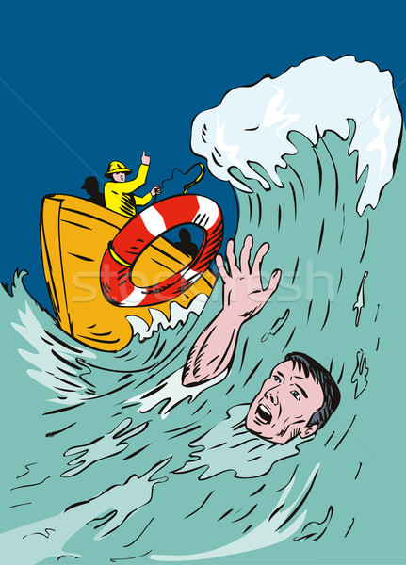
Плавая при волнении водной поверхности, надо внимательно следить за тем, чтобы вдох происходил в промежутки между волнами.
Плавая против волн, следует спокойно подниматься на крутую волну и скатываться с неё. Если же волна с гребнем (стеной), то лучше нырять через волну немного ниже его.

Slide 16
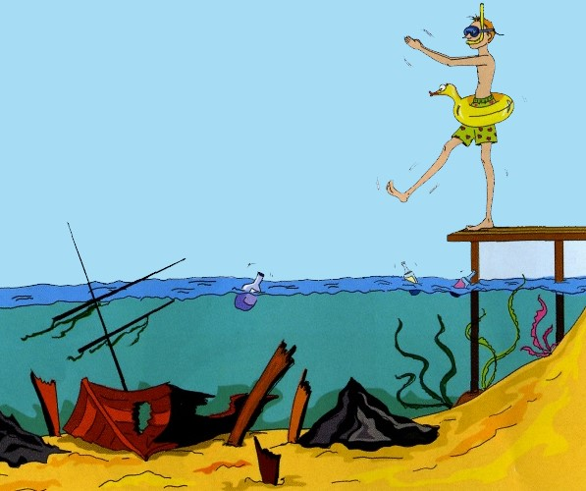
Внимание!
Очень опасно прыгать головой в воду с пристаней, а также с плотов и других плавучих средств!
Под водой могут быть сваи, рельсы, камни и т. п.
Нырять можно только там, где для этого имеется достаточная глубина, прозрачная вода, ровное дно.

Slide 17
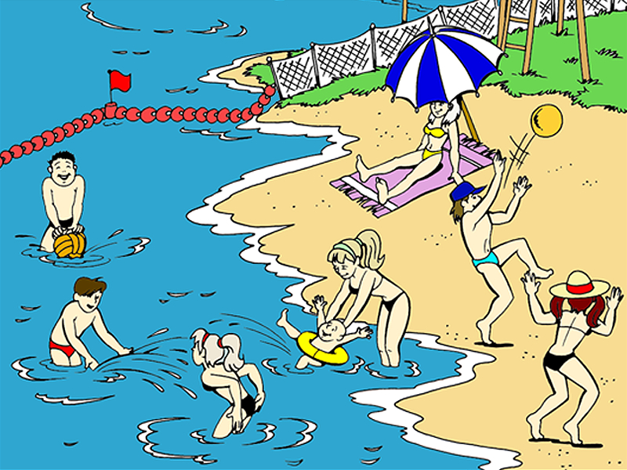
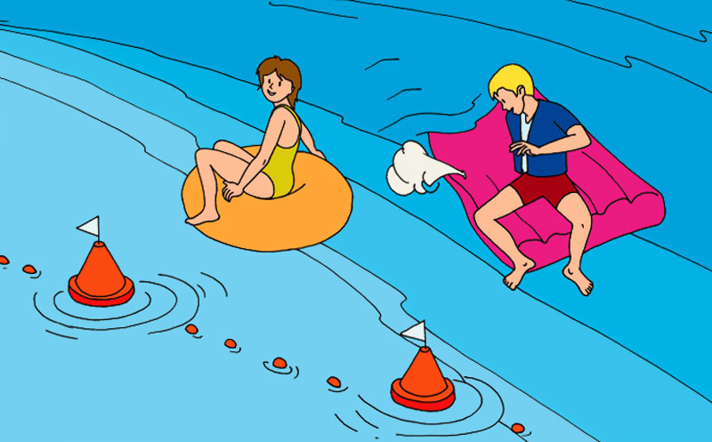
Нельзя заплывать за ограничительные знаки, так как они показывают акваторию с проверенным дном, определённой глубиной.
Там не гарантировано отсутствие водоворотов и т. д. Не надо плавать далеко от берега или переплывать водоём на спор. Доказать своё умение плавать можно, проплыв несколько раз одну и ту же дистанцию вблизи берега.

Slide 18
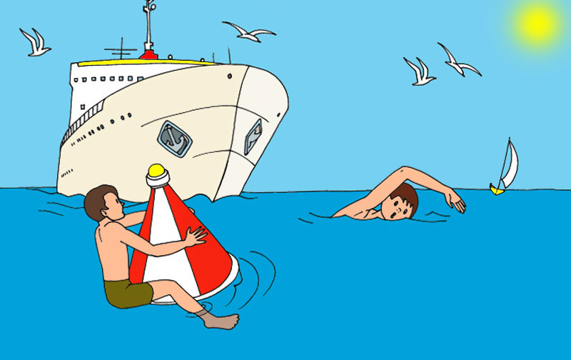
Запрещается купаться в зоне водозаборных станций, плотин, пристаней, причалов и других гидротехнических сооружений. Нельзя подплывать к проходящим судам, катерам, вблизи которых возникают водовороты, волны и течения.
Опасно плавать на надувных предметах, людям не умеющим плавать. Надувные камеры, матрацы очень лёгкие, даже слабого ветра и течения достаточно, чтобы отнести их на большие расстояния.

Slide 19
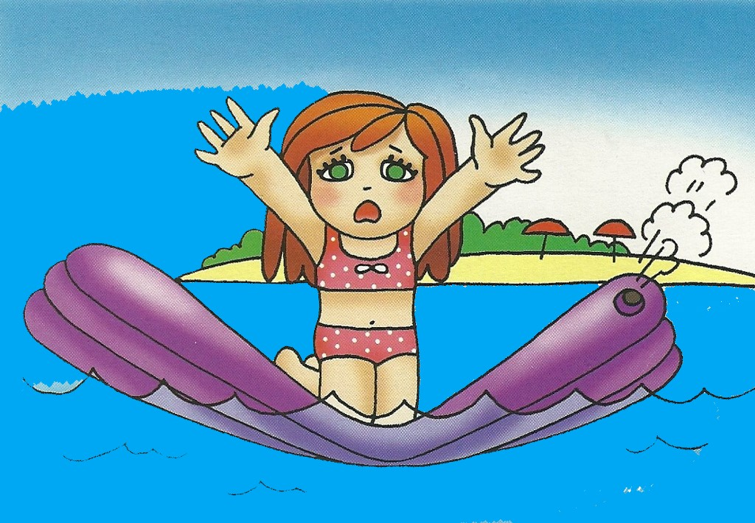
Запомните:
надувной матрац предназначен для отдыха на берегу, а не плавания! Матрац может захлестнуть волной, выскользнуть из-под пловца и накрыть его с головой.
К тому же любой надувной предмет может иметь скрытый дефект, который не всегда удаётся обнаружить своевременно: из него может выйти воздух и он потеряет плавучесть.

Slide 20
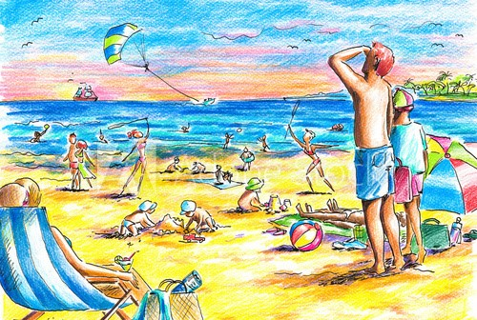
Особой осторожности требует купание с маской, трубкой и ластами. Нельзя плавать с трубкой при сильном волнении моря.
Плавать надо только вдоль берега, и обязательно под постоянным наблюдением,
чтобы спасатели вовремя
могли прийти на помощь.

Slide 21
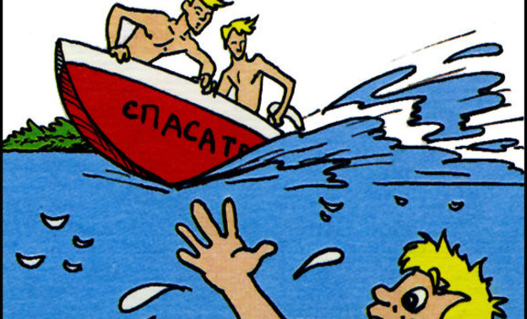
Важным условием является дисциплина. Шалости не должны переходить границ. Проводить игры следует на небольшой глубине. Нельзя подавать ложные сигналы бедствия. Это нервирует окружающих, отвлекает от работы дежурных спасательных постов. Имитация несчастного случая может привести к тому, что окружающие, привыкшие к ложным сигналам, не придут на помощь тому, кто по-настоящему тонет.
Нельзя оставлять у воды младших. Они могут оступиться и упасть в водоём, захлебнуться волной или попасть в яму.

Slide 22
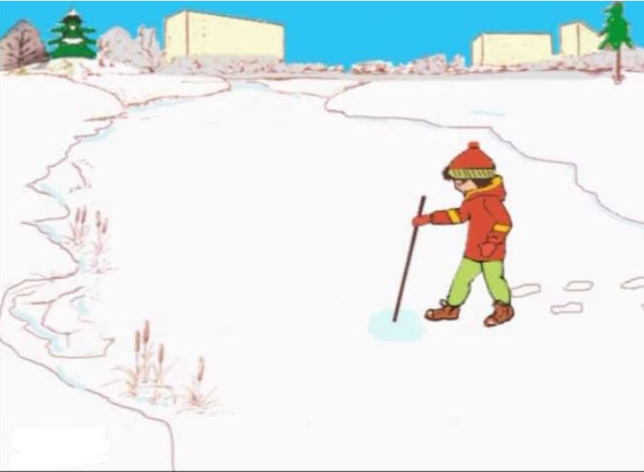
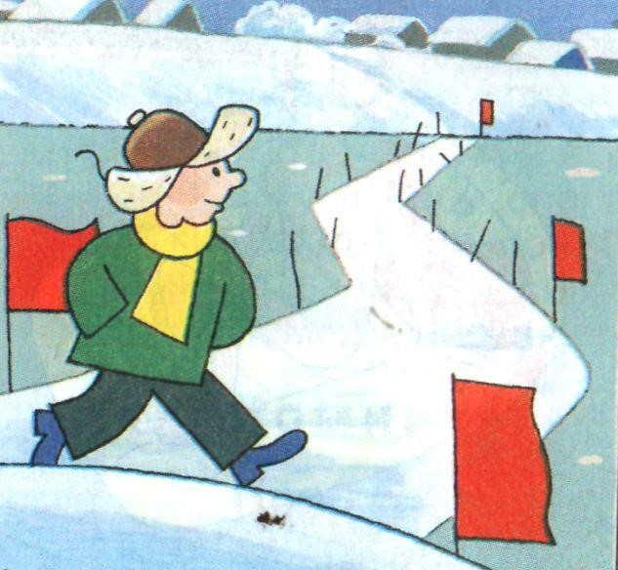
Важно знать правила поведения на замёрзших водоёмах. Переходить водоём только в проверенных местах, обозначенных специальными знаками.
Если безопасные места не обозначены, необходимо внимательно осмотреть лёд, он считается прочным, если его толщина не менее 7 см для одного, не менее 12 см для группы.

Slide 23
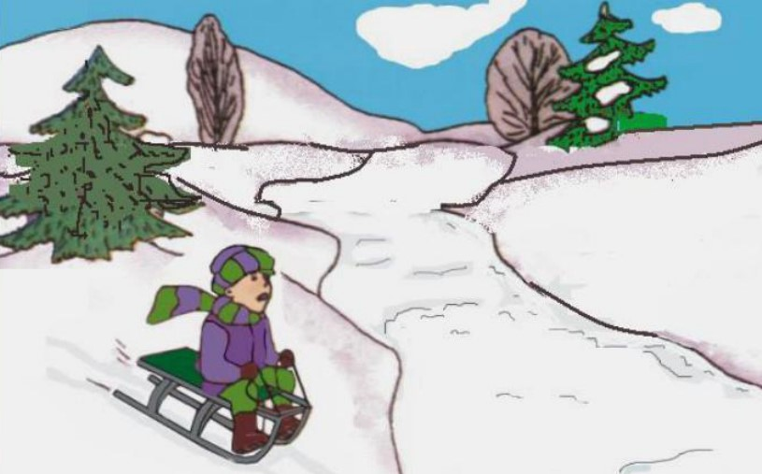
Прочность льда можно определить по ряду признаков:
Не рекомендуется передвигаться по льду при плохой видимости (в туман, метель, снегопад).
в местах впадения в озеро (реку) ручьёв, речек обычно образуется наиболее тонкий лёд.
наиболее прочен чистый, прозрачный лёд, на запорошённых участках лёд некрепкий;

Slide 24
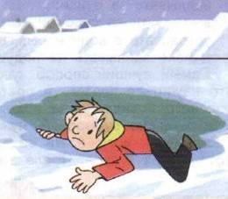
Если вы провалились под лёд:
не следует барахтаться и наваливаться всем телом на кромку льда;
постарайтесь опереться локтем на лёд и принять горизонтальное положение (учитывайте, что выбираться нужно в ту сторону, откуда вы шли, т. е. возвращаться на уже проверенную дорогу),
осторожно вытащите на лёд ноги поочередно;
на твёрдом льду встаньте и как можно быстрее доберитесь до жилья.

Slide 25
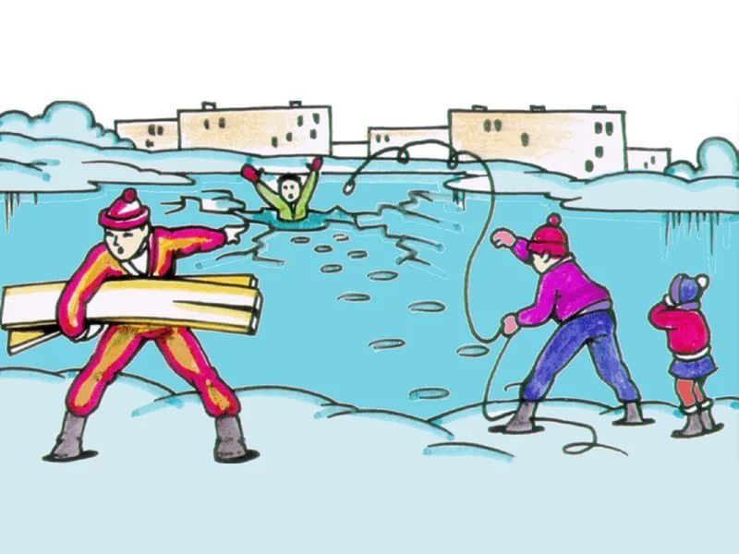
Если на ваших глазах провалился на льду человек, немедленно крикните, что идёте на помощь. Приближаться к полынье можно только ползком, широко раскинув руки. К самому краю подползать нельзя. Ремни и шарфы, любая доска или жердь, санки, лыжи помогут спасти человека. Бросать связанные ремни или шарфы, доски надо за 3-4 м до полыньи. Подав подручное средство спасения, надо вытащить пострадавшего на лёд и ползком выбираться из опасной зоны.
Затем его надо укрыть от ветра, как можно быстрее доставить в тёплое место, растереть, переодеть в сухое и напоить чаем.

Slide 26
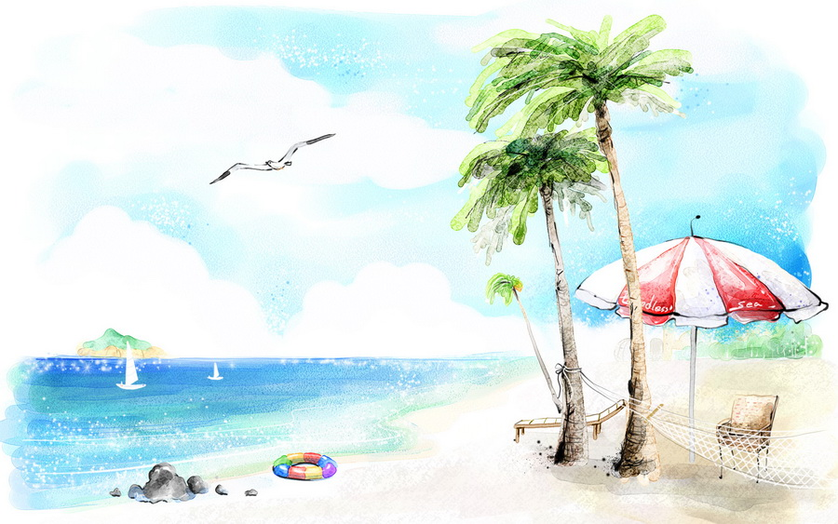
Вывод:
На водоёмах необходимо
соблюдать общепринятые
меры безопасности.
При купании нужно быть дисциплинированным,
не допускать шалостей.
Купаться нужно в воде
допустимой температуры.
Соблюдение мер предосторожности – главное условие безопасности на воде.

